Slide 1
Assistente de Voz - Daisy
Catarina Silva 1171041
Rúben Pinto 1170839
Notes:
Ivan

Slide 2
Sumário
Introdução
Arquitetura
Interface de comunicação
Gateway
Nó de comunicação
Resultados
Licenças e Custos
Conclusões e Trabalhos futuros
Notes:
Ivan

Slide 3
Introdução
Criação de uma smart speaker mais económica que as existentes, e com novas funcionalidades
Facilitar o dia-a-dia do utilizador
Incorporação em smart houses
Objetivos:
  Smart speaker com diferentes funcionalidades
  Realização de tarefas à distância através do uso de LoRa
  Controlo de luzes
Notes:
Catarina

Slide 4
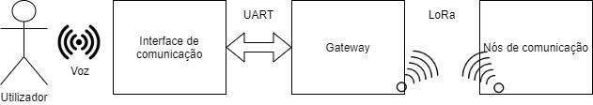
Arquitetura
Notes:
Catarina

Slide 5
Interface de comunicação
Módulo desenvolvido em python utilizado no computador
Lista de comandos:
  Wikipedia “exemplo”
  Open Youtube
  Open google
  The date
  The time
  Gateway “exemplo”
    Turn lamp five
    Turn lamp four
    Brighter
    Darker
  Joke
  Weather “exemplo”
  Play a song
  Calculate
  Sleep Daisy ou Goodbye Daisy
Notes:
Catarina

Slide 6
Gateway
Módulo desenvolvido em C com recurso ao núcleo e IDE da STM32
Utilização do módulo SX1278 para a comunicação LoRa
Capacidades:
  Reconhecer a tarefa pedida e realizar o pedido
  Ligar e desligar a luz do núcleo
  Enviar informação por LoRa
Notes:
Ivan

Slide 7
Nó de comunicação
Módulo desenvolvimento em Arduino com recurso a um Arduino Uno e o IDE da marca
Utilização do módulo SX1278 para comunicação com LoRa
Capacidades:
  Reconhecer a tarefa pedida e realizar o pedido
  Ligar e desligar a luz da placa, assim como reduzir a luminosidade
  Receber informação por LoRa
Notes:
Ivan

Slide 8
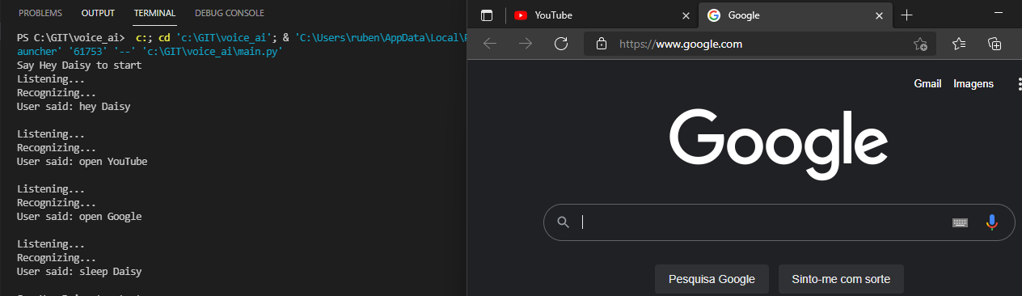
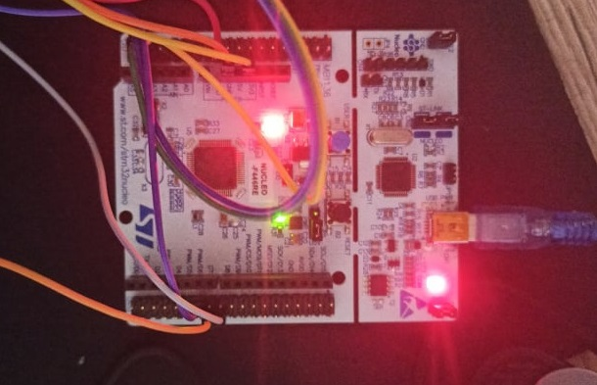

Resultados
Notes:
Catarina

Slide 9
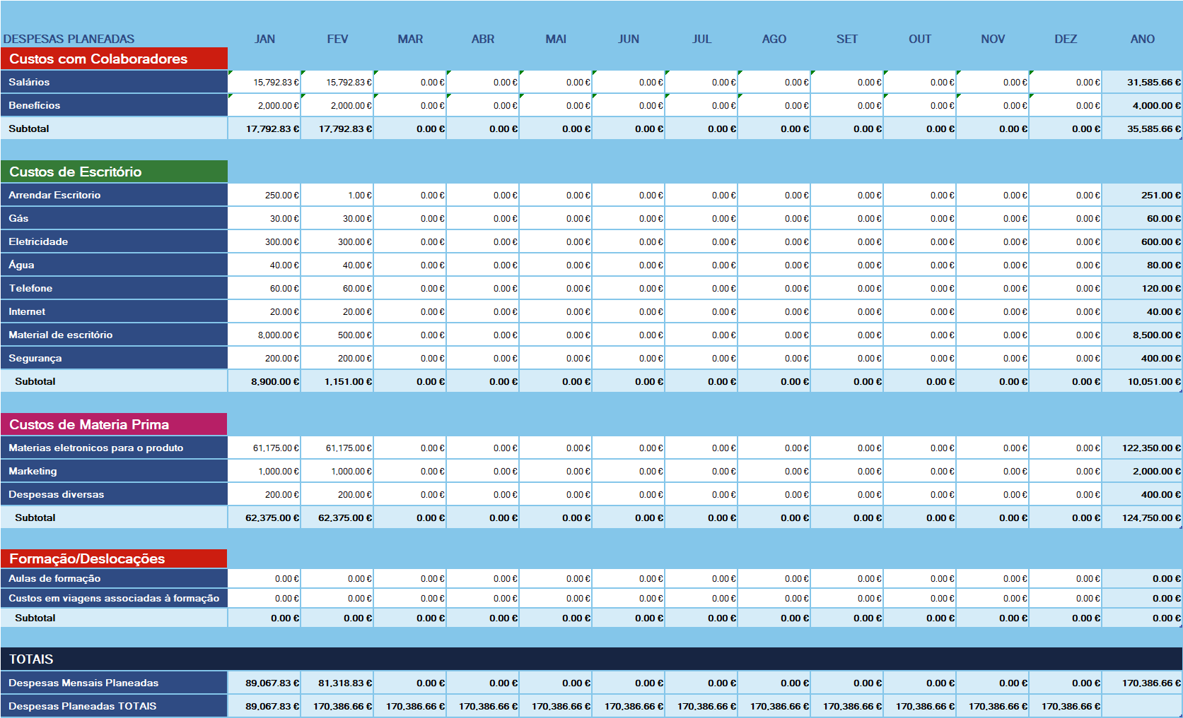
Licenças e custos de fabrico
Tipos de licenças utilizadas:
  MIT
  BSD
  Apache License 2.0
  General Public License 3.0
Seria possível distribuir para uso comercial o produto
Custo total de produção de 1000 unidades de 170.635,66€
Notes:
Ivan

Slide 10
Conclusões e Trabalhos futuros
Objetivos realizados com sucesso
Permitiu um aprofundamento de conhecimentos desta tecnologia e como é feito o seu desenvolvimento
Melhorias:
  Criação de uma plataforma para a interação do utilizador com a Daisy
  Criação de um design apelativo e protetivo para a estrutura exterior dos vários componentes
  Melhoria da comunicação à distância
Notes:
Catarina

